Slide 1
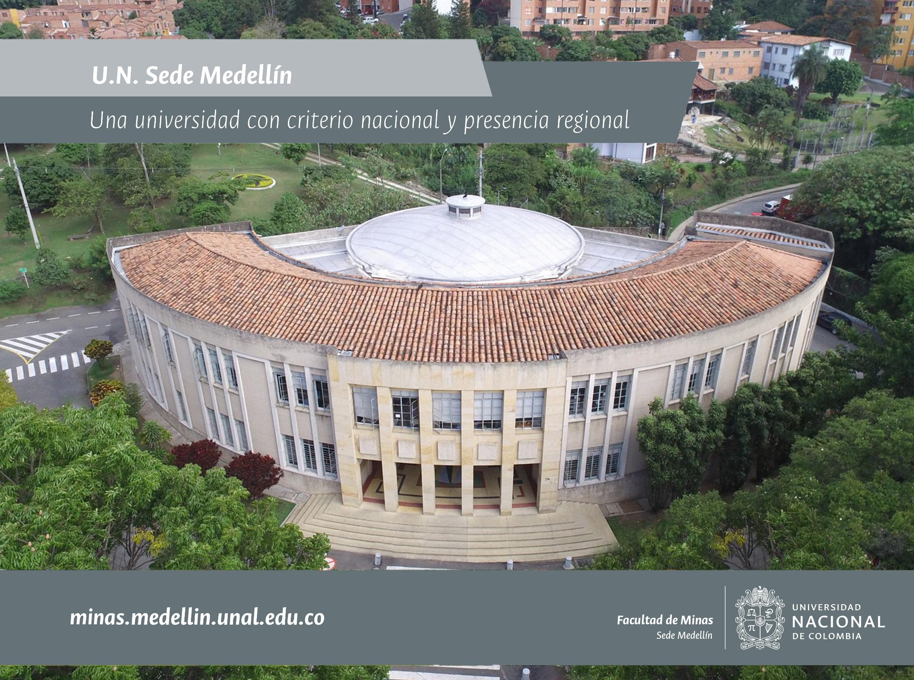

Slide 2
RECONOCIMIENTO DE PATRONES EMPLEANDO IMÁGENES DEL JUEGO PIEDRA-PAPEL-TIJERA
Juan Mauricio Herrera Duran
Rafael Arturo Matallana Lozano
Diego Eusse Naranjo
Juan David Ramirez Sanchez
Asignatura: Visión por computador 2021-2
Facultad de Minas
Universidad Nacional de Colombia
Sede Medellín

Slide 3
CONTENIDO
Descripción del problema
Metodología
  Preprocesamiento
  Segmentación
  Extracción de características
  Reconocimiento de patrones
Resultados
Conclusiones

Slide 4
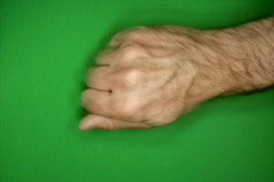
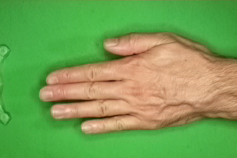
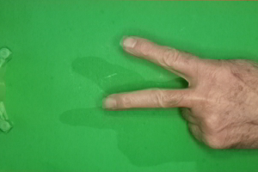
Descripción del problema
Conjunto de imágenes del juego Piedra, Papel o Tijera
Piedra
Papel
Tijera
726 Imágenes
712 Imágenes
750 Imágenes
Dataset: https://www.kaggle.com/drgfreeman/rockpaperscissors

Slide 5
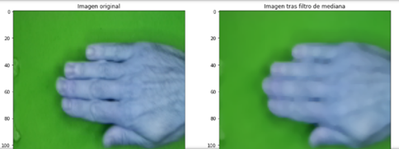
Metodología - Preprocesamiento
Dado que hay una diferencia notoria entre las manos y el fondo de las imágenes, se decide aplicar un filtro MedianBlur. El cual permite reducir detalles ruidosos en las manos, como lo son las arrugas o vellos, sin alterar significativamente los contornos.
Filtro de MedianBlur 5x5

Slide 6
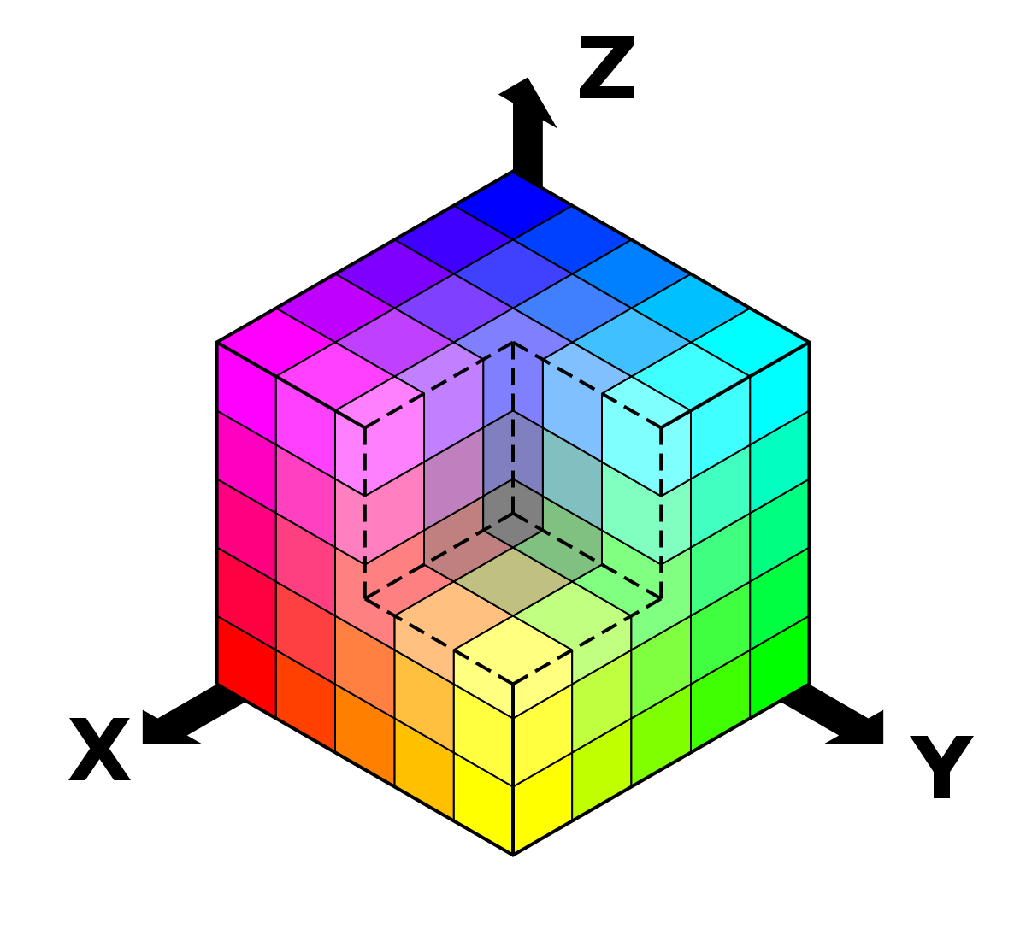
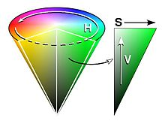
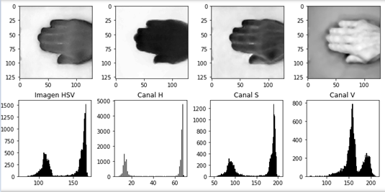
Metodología - Preprocesamiento (2/2)
RGB
Cambio de espacio de color
HSV
Imagen
Histograma

Slide 7
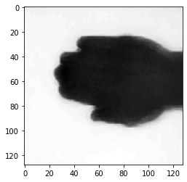
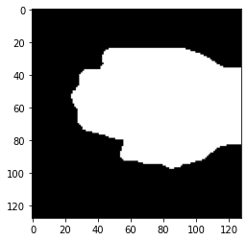
Metodología - Segmentación
se utiliza el método de segmentación OTSU (Ilustración 4) que permite encontrar el umbral de manera automática logrando una segmentación óptima.
Umbralización OTSU + Inversión

Slide 8
Extracción de características (1/3)
Metodología
Inicialmente se extraen 20 características, las cuales se grafican en diagramas de dispersión para establecer si pueden ser útiles en la etapa de clasificación. Finalmente, se seleccionan 4 características:
Coordenada X del centroide Local
Relación Área/Perímetro
Compacidad
Mínima coordenada X del cuadro delimitador
x
min_x

Slide 9
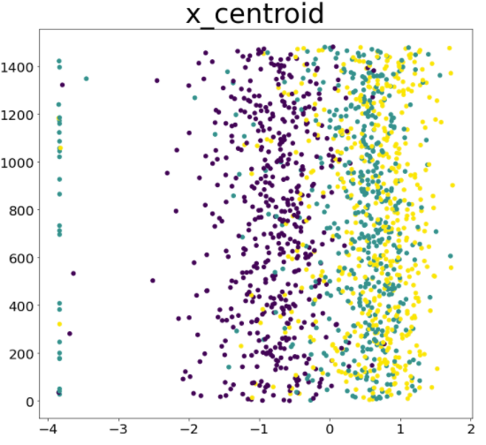
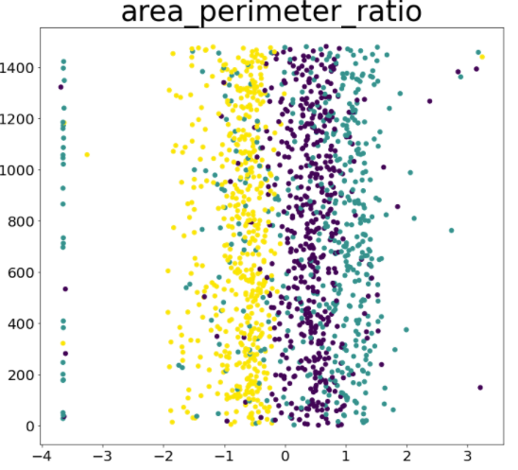
Extracción de características (2/3)
Metodología

Slide 10
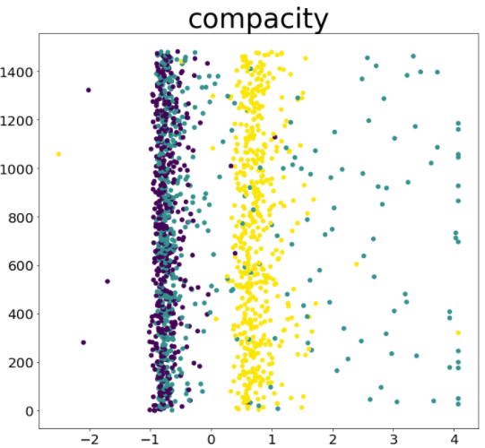
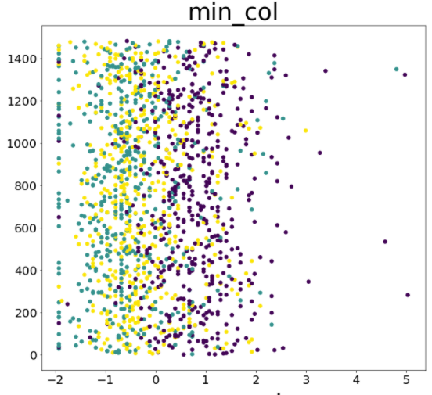
Extracción de características (3/3)
Metodología

Slide 11
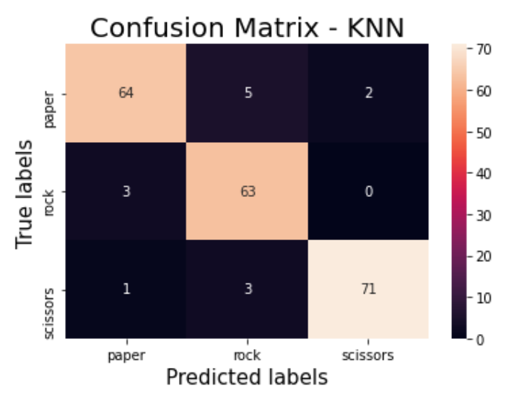
Reconocimiento de patrones
Metodología
El reconocimiento de patrones se implementó a través del entrenamiento de 3 modelos de aprendizaje automático: KNN, Random Forest y SVC.
Accuracy: 0.934

Slide 12
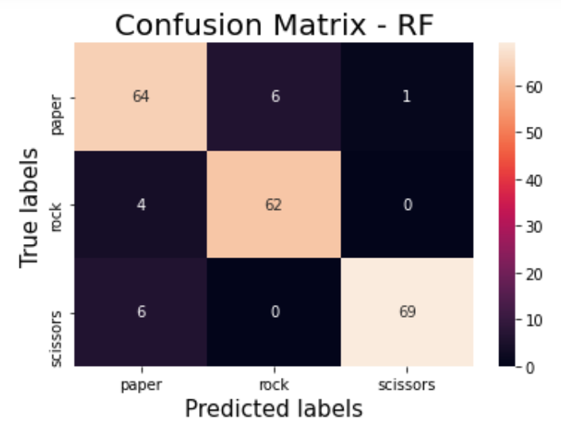
Reconocimiento de patrones
Metodología
El reconocimiento de patrones se implementó a través del entrenamiento de 3 modelos de aprendizaje automático: KNN, Random Forest y SVC.
Accuracy: 0.919

Slide 13
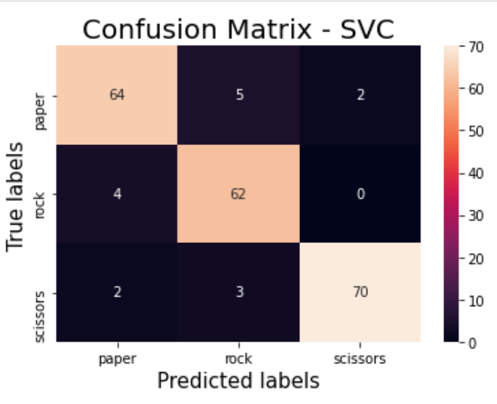
Reconocimiento de patrones
Metodología
El reconocimiento de patrones se implementó a través del entrenamiento de 3 modelos de aprendizaje automático: KNN, Random Forest y SVC.
Accuracy: 0.924

Slide 14
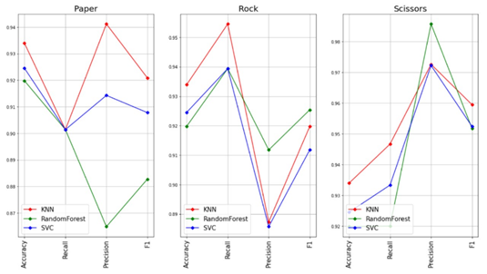
Resultados
El algoritmo KNN fue el que mejores métricas presentó, en general, para todas las clases, seguido por el algoritmo SVC y finalmente, por el algoritmo
RandomForest.

Slide 15
Conclusiones
Se evidenció la importancia de la etapa adquisición de imágenes, ya que inicialmente se trabajó con un conjunto de datos heterogéneo, el cual generaba gran complejidad en la identificación de imágenes por parte de los modelos.
Se evidenció que, para tener una mejor precisión en la clasificación de imágenes, es recomendable la combinación de varias características, ya que con esto los conjuntos de las clases de datos serán más fáciles de generalizar por los modelos a entrenar.
Por medio de este trabajo fue posible evidenciar la importancia de cada uno de los pasos de visión por computador, que permita interpretar el símbolo que se está representando en una imagen de entrada.

Slide 16
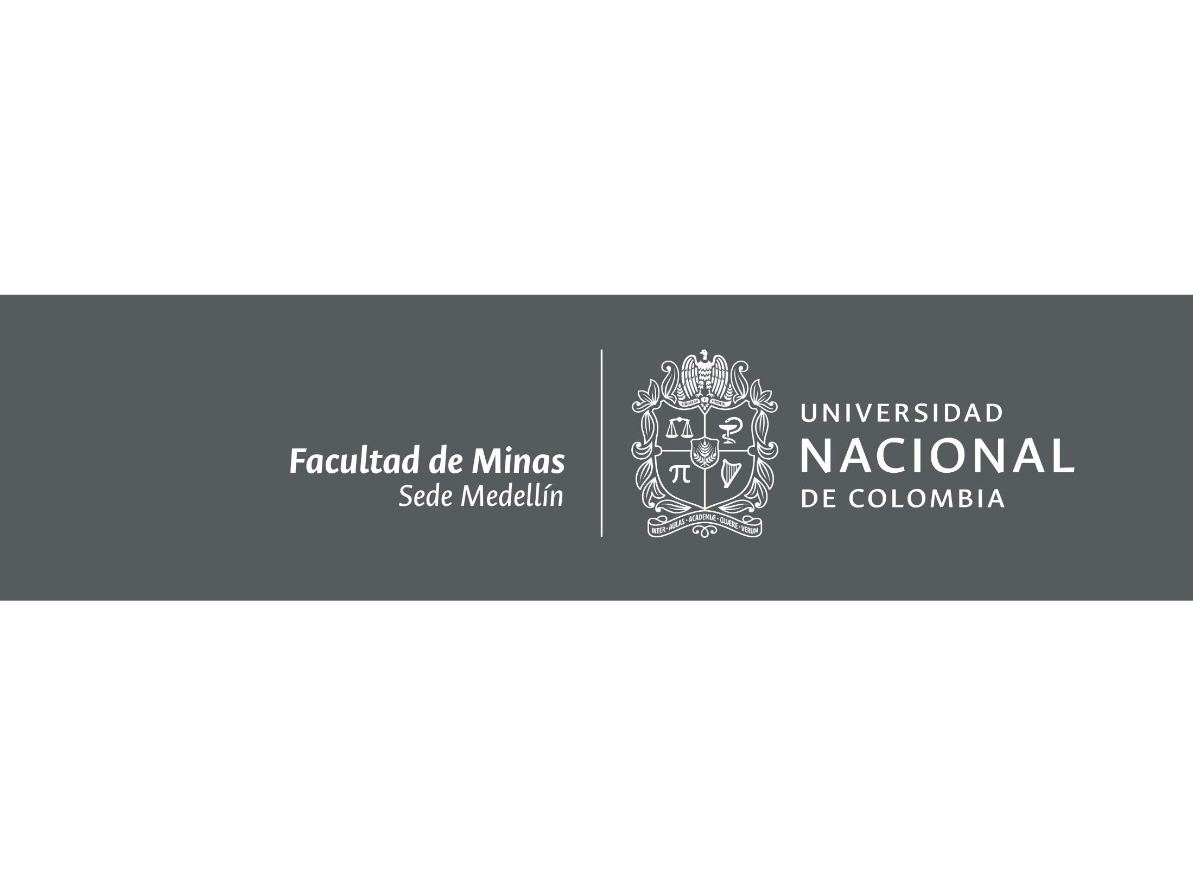
Dependencias, Unidades básicas académicas o Áreas curriculares
Secretarías, Facultades, Institutos o Centros
Dirección
Medellín, Colombia
(+57 4) 430 90 00
correo@unal.edu.co
Sitio web facultad o dependencia minas.medellin.unal.edu.co

